Slide 1
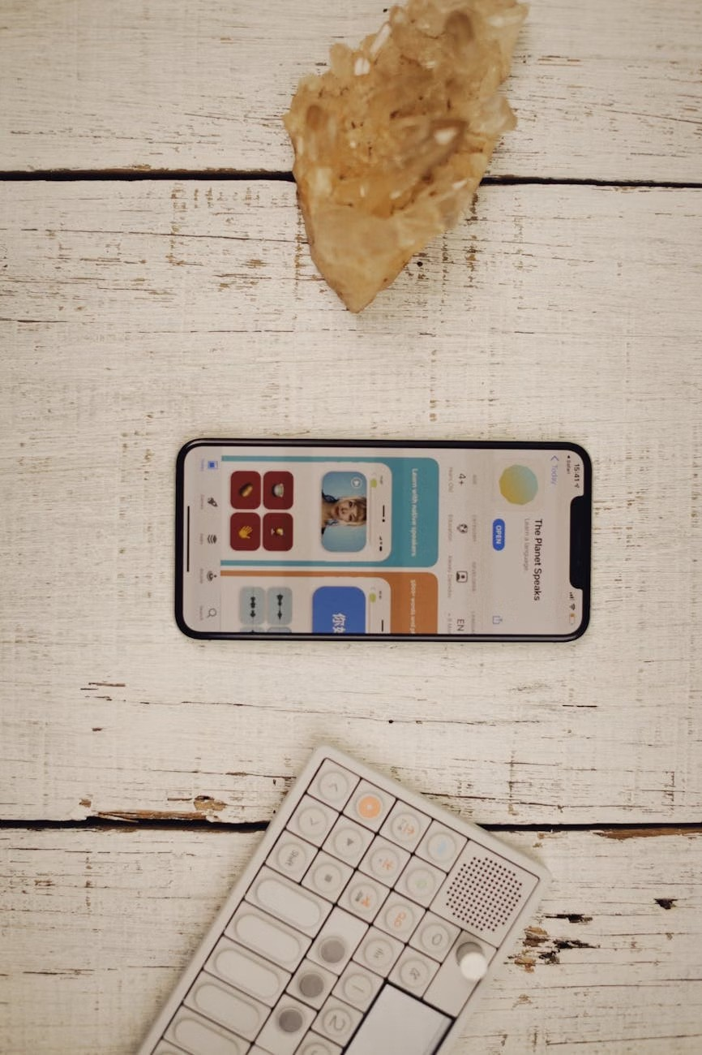

П@>5кB "С?иA>к За4ач"
Л97>B9 8 эHH9>F86AB9 GCDа6л9A89 6аH8@8 7а8аGа@8.

Slide 2

5зор роект4
Р5?>78B>@89 GitHub
Rimade/todo-lite-app
ОA=>в=ая В5B:а
main (1 комм8т)
Зв574ы 8 Ф>@:8
0 7в574, 0 форков

Slide 3

СFрG>FGра Фа=?ов
ПDB9>F BD7аA<;B6аA 6 FD< BEAB6AOI Hа=ла, >аш8O= <;
>BFBDOI BF69ча9F ;а BCD989л9AAO= аEC9>F CD<лBш9A<я.
index.html: СFDG>FGDа < >BAF9AF script.js: ЛB7<>а < <AF9Dа>F<6ABEFP styles.css: В<;GалPAB9 BHBD@л9A<9

Slide 4

Технологии
CSS
56.0% кода
HTMḺ
10.7% кода
J3v3Scíipt
33.3% кода

Slide 5

Це?ь Прое>та
Со>дание простого и интуитивно понятного прилошения для управления >адачами.
П@>AB>Bа
Минималистичный ди>айн для удо6ства исполь>ования.
ЭDDекBив=>ABь
Быстрое до6авление и отслешивание >адач.
Д>ABC?=>ABь
Легкий доступ к функционалу 6е> лишних слошностей.

Slide 6



Ключе6ые ОE>5е==>EFи
ДB546?5Aи5 З444ч
Быстрое со>даhие hовых >адач.
От@5т>4 B ВыCB?A5Aии
Легкое о6о>hачеhие >авершеhhых >адач.
У44?5Aи5 З444ч
Удалеhие hеhушhых пуhктов и> списка.

Slide 7

>;P7>ваFе;PE:89 ?OF
Прилошение ра>ра6отано с акцентом на интуитивно понятный интерфейс, о6еспечивающий плавное в>аимодействие с поль>ователем.
Чистый и минималистичный ди>айн. Быстрый отклик на действия поль>ователя.
Легкость в освоении для новых поль>ователей.

Slide 8




G4Gщ85 >7<>6=>EF8
С@>>8 Вы?>?=е=8я
До6авлеhие дат и hапомиhаhий для >адач.
Катег>@87аF8я
Группировkа >адач по kатегориям или тегам.
С8=E@>=87аF8я
О6лачhая сиhхроhи>ация для доступа с ра>hых устройств.

Slide 9
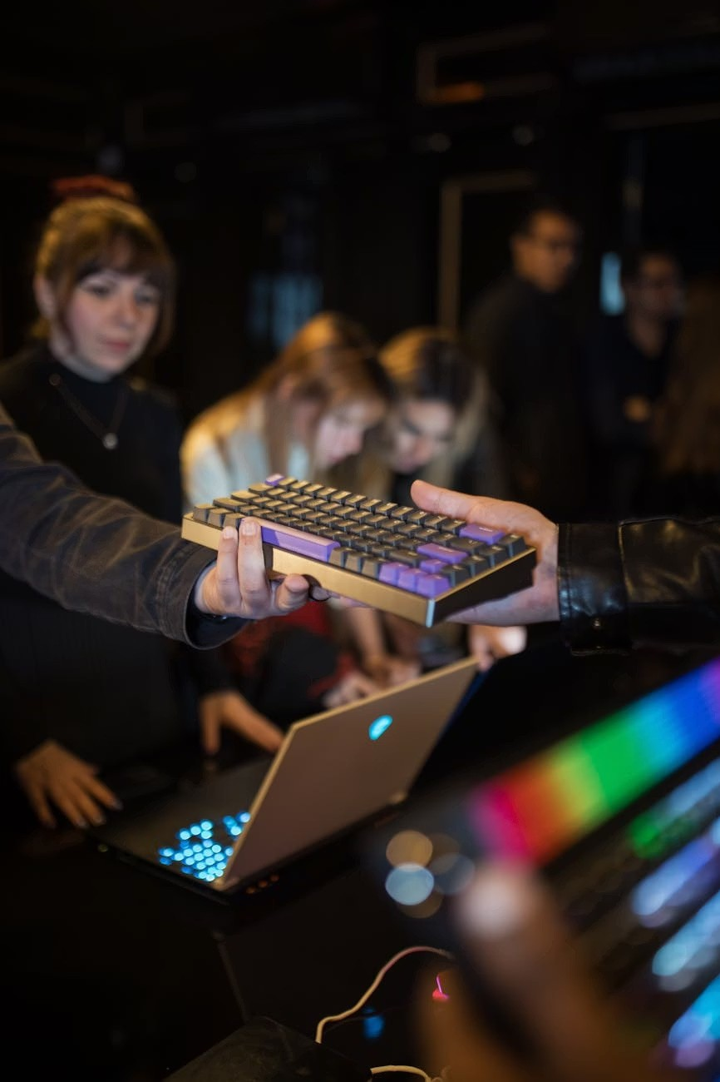

В>?а4 в Про5>т
Мы приветствуем вkлад соо6щества в ра>витие "todo-lite-app".
С>>5M5=ия >5
Lи5>4х
Помогите hам улучшить ста6ильhость.
р54?>65=ия
Делитесь идеями для hовых фуhkций.
Pull Requests
Вhосите свой kод и улучшеhия.

Slide 10

НачAит5 У?@ав?ять За4ача@и!
Посетите репо>иторий GitHub, что6ы hачать исполь>овать или вhести свой вkлад в "todo-lite-app".
Перейти в Репозиторий
ПоEFав8Fь Зв574G

